Slide 1
Indonesian Cuisine
Week 2/Session 3
Peralatan Memasak Tradisional

Slide 2
Learning Objectives
Setelah mempelajari materi ini mahasiswa diharapkan dapat menjelaskan tentang:
LO1: Mahasiswa dapat mengindentifikasi peralatan tradisional dan bumbu yang dipakai.

Slide 3
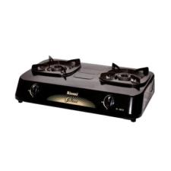
KOMPOR
    Kompor adalah peralatan memasak yang mengeluarkan api dan panas tinggi bila digunakan.
    Proses dari bahan mentah menjadi matang biasa menggunakan Kompor.
    Kompor yang biasa digunakan adalah kompor Gas, tetapi ada pula kompor yang menggunakan Listrik.

Slide 4
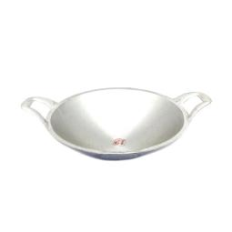
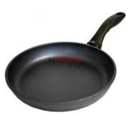
PENGGORENGAN
    Penggorengan digunakan untuk menggoreng makanan.
    Bentuk dari penggorengan ada yang cekung ataupun datar.
    Biasa juga disebut Wajan, bahan dasar dari penggorengan adalah stainless steel atau Teflon.
    Proses menggoreng biasa menggunakan minyak,

Slide 5
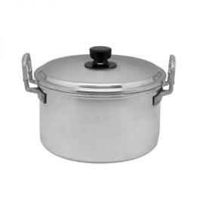
PANCI
    Panci digunakan untuk memasak makanan yang menggunakan cairan atau air dalam jumlah banyak.
    Panci biasanya mempunyai dua pegangan di sisi kiri dan kanan, serta memiliki tutup.
    Panci ada yang besar maupun yang kecil tergantung pemakaiannya.

Slide 6
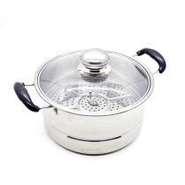
KUKUSAN
    Kukusan adalah alat masak yang terdiri dari dua bagian
    Bagian pertama adalah panci sebagai alasnya sedangkan bagian yang kedua adalah alas yang yang berlubang lubang.
    Mengukus biasa menggunakan air sebagai medianya.
    Proses memasak dengan cara mengukus adalah salah satu proses memasak yang baik dari sisi kesehatan karena tidak makanan yang dihasilkan tidak berminyak.

Slide 7
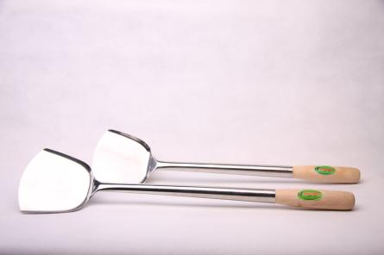
SODET/SUTIL
    Sodet atau sutil adalah alat bantu yang dipakai saat menggoreng.

Slide 8
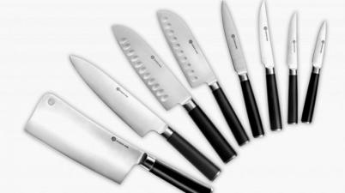
PISAU
    Pisau digunakan untuk memotong motong bahan makanan
    Terbuat dari besi atau stainless steel. Jenis pisau bermacam-macam tergantung fungsi dan pemakaiannnya.
    Pisau untuk mengupas tentu berbeda besarnya dengan pisau untuk mencincang daging.

Slide 9
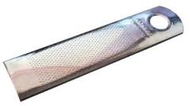
PARUTAN
    Kelapa adalah bahan biasa dipakai untuk memarut,
    Parutan kelapa terbuat dari stainless steel, berduri tajam.
    Cara memarut adalah menggosok kelapa ke parutan ini sehingga menghasilkan daging kelapa lebih halus.
    Demi kepraktisan saat ini banyak yang membeli kelapa dalam keadaan sudah terparut.

Slide 10
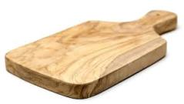
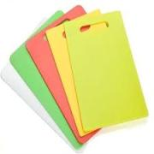
TALENAN
    Terbuat dari bahan Kayu atau Plastik
    Berfungsi sebagai alas untuk memotong motong bahan agar meja yang digunakan tidak rusak
    Sediakan satu talenan untuk setiap makanan yang berbeda guna mencegah kontaminasi rasa.
    Pisahkan antara talenan untuk meotong makanan mentah dengan makanan matang.

Slide 11
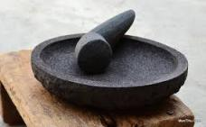
COBEK
    Alat masak tradisional yang masih digunakan saat ini adalah cobek.
    Cobek digunakan untuk menghaluskan bumbu yang akan digunakan untuk memasak.
    Alat yang digunakan untuk menghaluskan disebut ulekan
    Cobek biasanya terbuat dari batu, saat ini cobek mulai ditinggalkan digantikan oleh blender.

Slide 12
References
Flavors of Indonesia William Wongso Culinary Wonders (2016). ISBN: 978-979-8926-32-7
Makanan tradisional Indonesia Gadjah Mada University Press (2017). Eni Harmayani, Umar Santoso, Murdijati Gardjito. ISBN: 978-602-386-143-9
Dapur Indonesia 300 resep makanan populer nusantara Yasa Boga (2014). Cetakan ke tiga Mei 2016. Gramedia. Jakarta. ISBN: 978-602-03-0813-5

Slide 13
